Slide 1
SI Baltic Sea Neighbourhood Programme
Quality Education and Welfare for Children in Vulnerable Life Situations: Developing and Assuring Staff Competences for Holistic
Support Systems in Ukraine, Poland, and Sweden (QEW-CVLS)
Проєкт за Програмою Балтійського співробітництва
“Якісна освіта та добробут для дітей у вразливих життєвих ситуаціях: розвиток та забезпечення компетентності персоналу для цілісних систем підтримки в Україні, Польщі та Швеції”

Slide 2




Partners
Örebro University (Sweden)
Maria Curie-Skłodowska University in Lublin (Poland)
Kryvyi Rih State Pedagogical University (Ukraine)
Bogdan Khmelnitsky Melitopol State Pedagogical University
(Ukraine)

Slide 3
The aim of the project / Мета проєкту
The project aims to enhance the competencies of professionals in schools through (further) education, and thereby improving access to quality education within an inclusive welfare system.
Проект спрямований на підвищення компетенції фахівців у школах через (подальшу) освіту, і таким чином покращення доступу до якісної освіти в рамках інклюзивної системи соціального забезпечення

Slide 4
General project description / Загальний опис проєкту
The project "Quality Education and Welfare for Children in Vulnerable Life Situations: Developing and Assuring Staff Competences for Holistic Support Systems in Ukraine, Poland, and Sweden" entails the creation of courses tailored for various educational professionals such as special education teachers, psychologists, and social workers. These courses are designed to address the educational and societal inclusion of children facing vulnerable life situations. Focus is on children from Ukraine, both within the country and in the receiving countries of Poland and Sweden. Drawing from a comprehensive analysis of needs identified by parents and school professionals, the project aims to develop and implement study and training programs for the three countries in interdisciplinary collaboration between education and psychology. Furthermore, the objective is to raise awareness among professionals and the wider community regarding the specific circumstances and requirements of these children. The project aims to enhance the competencies of professionals in schools through (further) education, and thereby improving access to quality education within an inclusive welfare system.
Start of project implementation in September 2024

Slide 5
Проект «Якісна освіта та благополуччя для дітей у вразливих життєвих ситуаціях: розробка та забезпечення компетентності персоналу для цілісних систем підтримки в Україні, Польщі та Швеції» передбачає створення курсів, адаптованих для різних освітніх професіоналів, таких як вчителі спеціальної освіти, психологи та соціальні працівники. Ці курси спрямовані на освітню та соціальну інтеграцію дітей, які перебувають у вразливих життєвих ситуаціях. Основна увага приділяється дітям з України, як всередині країни, так і в приймаючих країнах Польщі та Швеції. Спираючись на всебічний аналіз потреб, визначених батьками та шкільними спеціалістами, проект має на меті розробити та реалізувати навчальні та навчальні програми для трьох країн у міждисциплінарній співпраці між освітою та психологією. Крім того, мета полягає в тому, щоб підвищити обізнаність професіоналів і широкої спільноти щодо конкретних обставин і потреб цих дітей. Проект спрямований на підвищення компетенції фахівців у школах через (подальшу) освіту, і таким чином покращення доступу до якісної освіти в рамках інклюзивної системи соціального забезпечення.
Початок реалізації проекту - 1 вересня 2024 року

Slide 6
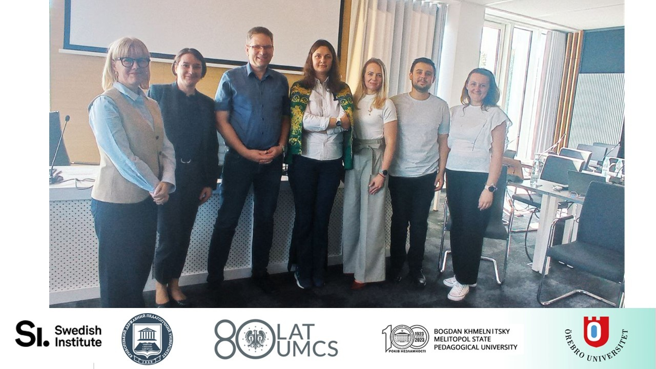
Kick-off meeting /Стартова зустріч
(23.09-27.09.2024) Люблін
The discussions focused on key project management procedures, including overall organization, the establishment of a steering committee, and administrative protocols, as well as financial management related to expenses.
Дискусії були зосереджені на основних процедурах управління проєктом, зокрема загальній організації, створенні керівної групи та адміністративних протоколах, а також фінансовому менеджменті, пов'язаному з витратами..

Slide 7
A key topic was the unique challenges faced by educational institutions during the military conflict in Ukraine. The discussion emphasized the urgent need to address gaps in the education systems and social support for children in war-affected areas. Plans were made to establish national reference groups in Ukraine, Poland, and Sweden to guide project activities based on local needs.
Ключовою темою стали унікальні виклики, з якими стикаються освітні заклади в умовах військового конфлікту в Україні. Під час обговорення було акцентовано нагальну потребу в усуненні прогалин у системах освіти та соціальній підтримці дітей у постраждалих від війни районах. Було заплановано створити національні референтні групи в Україні, Польщі та Швеції, які спрямовуватимуть діяльність проєкту відповідно до місцевих потреб.

Slide 8
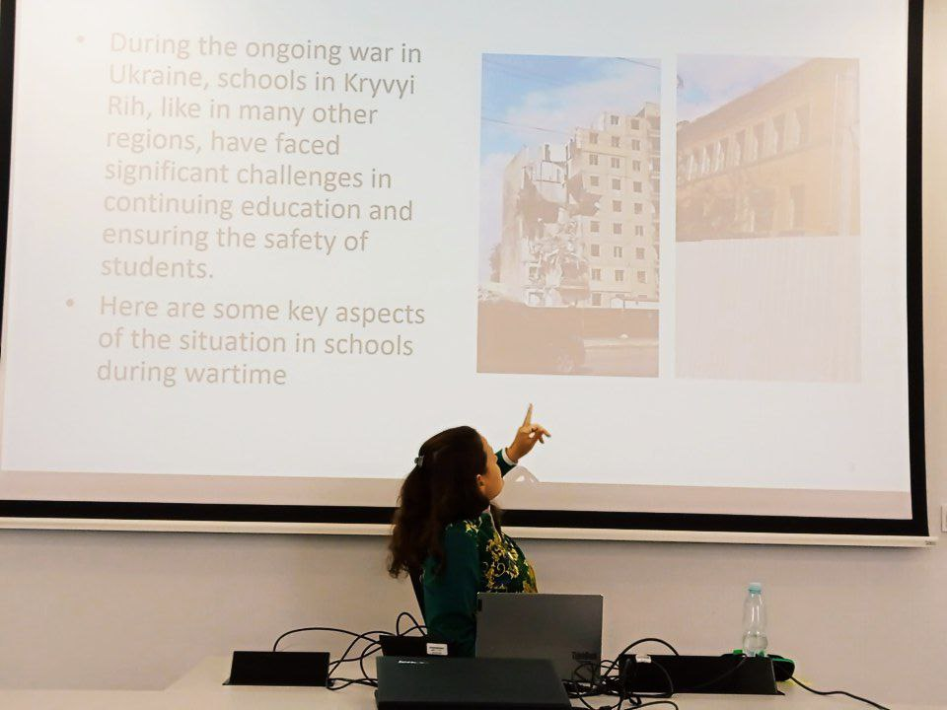
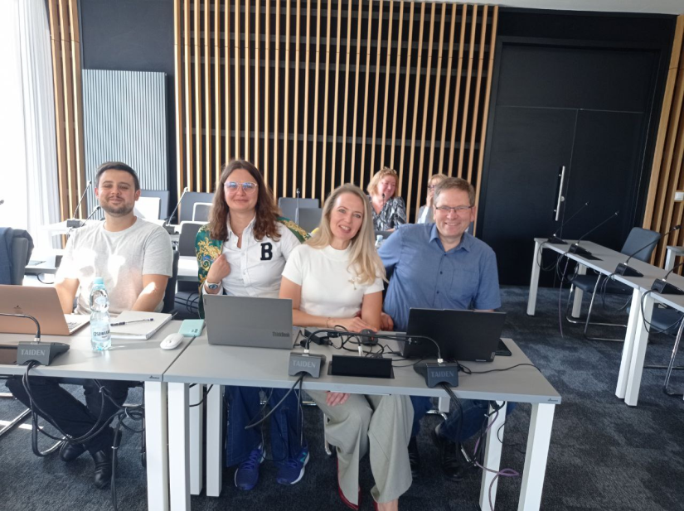
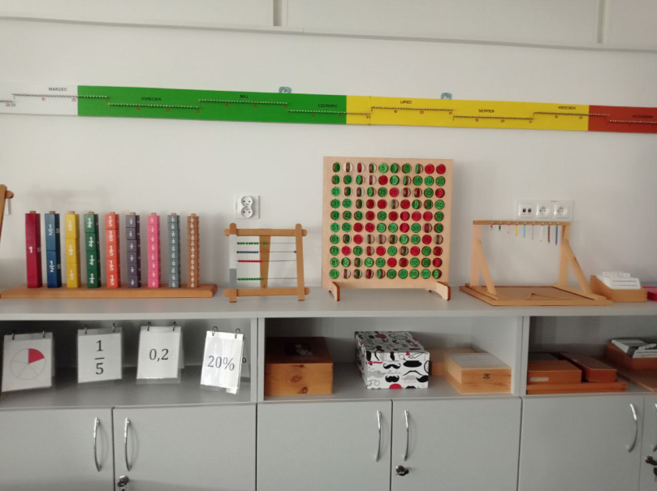
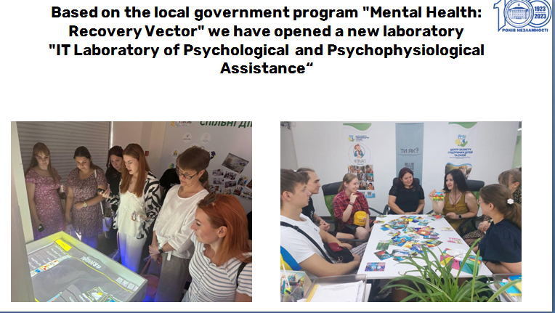

Slide 9
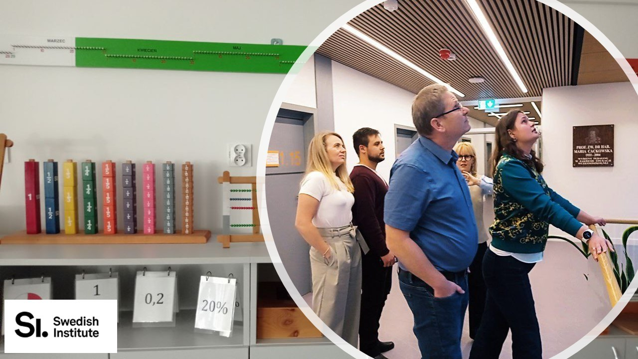
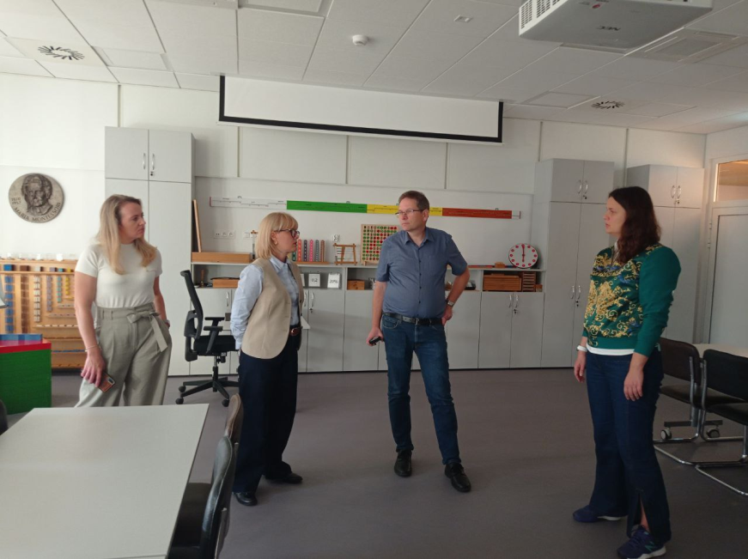
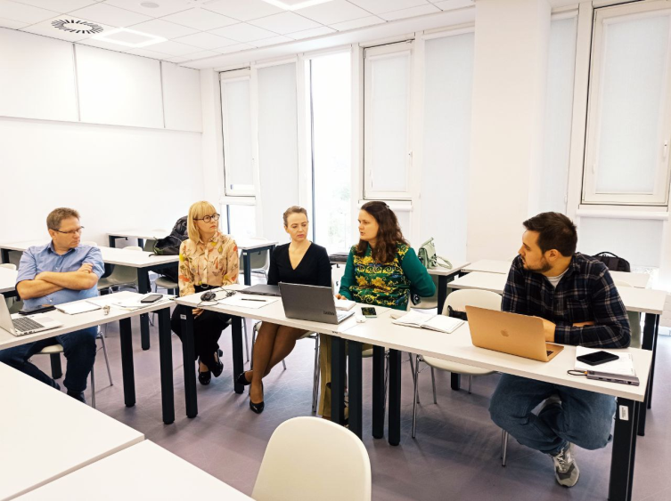
Acquaintance with the specifics of the activities and material and technical resources of the Maria Curie-Skłodowska University in Lublin
Ознайомлення з особливостями діяльності та матеріально-технічним забезпеченням Університету Марії Кюрі-Склодовської

Slide 10
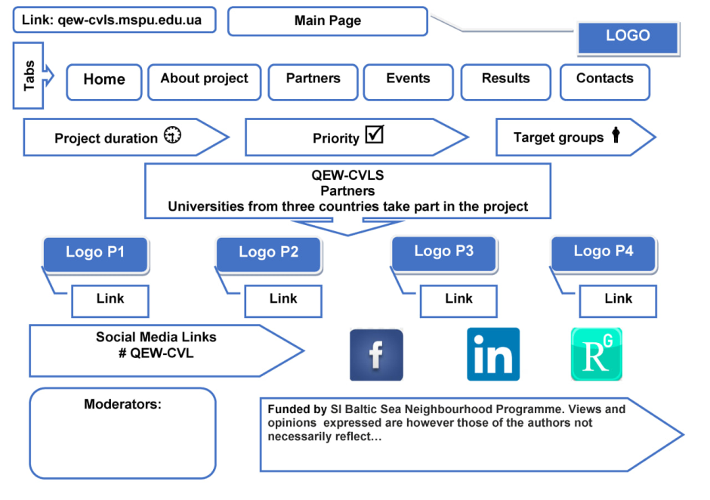

Соціальні мережі
- хештег: #tied # trauma_informed_education
- https://www.facebook.com/profile.php?id=61566381460917
- https://www.linkedin.com/company/quality-education-and-welfare-for-children-in-vulnerable-life-situations
Desemination of the project/ Десимінація проєкту
Сайт проєкту (дедлайн – 31.12.2024)
“Trauma-informed Education ( TIEd )”
https://tied.mdpu.org.ua
Сторінка на сайті університету
https://mv.mdpu.org.ua/si-baltic-sea-neighbourhood-programme/

Slide 11
Project Activities /Проєктні заходи
Участь у етичній комісії з розробки анкети для інтерв’ю
Проведення інтервʼю згідно договорів про співпрацю на базі ГО «Саме тут», освітнього хабу м. Запоріжжя, м. Львів, м. Київ
Розробка курсу (дисципліна вільного вибору) “Trauma-informed education ” (4 кредити ECTS) та імплементація
Розробка модулів курсу для шкільних спеціалістів, які працюють з дітьми у вразливих життєвих ситуаціях
Публікація результатів проекту у двох журналах
Поширення інформації серед професійної громадськості, політиків та широкої громадськості через внески на веб-сайті проекту та в соціальних мережах, а також через науково-популярні статті
Участь у семінарах та конференції

